Slide 1
한국교원대학교 융합교육연구소
자유학기제 프로그램 개발 소개
한국교원대학교 백성혜

Slide 2
자유학기제란?
중학교에서 한 학기 동안 학생들이
시험 부담에서 벗어나 꿈과 끼를 찾을 수 있도록
토론·실습 등 학생 참여형으로 수업을 개선하고
진로탐색 활동 등 다양한 체험 활동이 가능하도록 교육과정을 유연하게 운영하는 제도(교육부, 2015)
중학교
1학년 1학기
중학교
1학년 2학기
중학교
2학년 1학기
중 택일

Slide 3
자유학기 활동
진로 탐색 활동
주제선택 활동
학생이 적성과 소질을
탐색하여 스스로
미래를 설계할 수 있도록
체계적인 진로교육을
실시하는 활동
학생의 흥미, 관심사에 맞는
체계적이고 심층적인
학생 중심의 인문사회, 탐구,
교양 프로그램을 제공하는 활동
예술·체육 활동
동아리 활동
다양하고 내실있는
예술·체육교육을 통해
학생들의 소질과 잠재력을
계발할 수 있도록 하는 활동
학생들의 공통된 관심사를
기반으로 조직·운영되어
학생 자치활동의 활성화 및
특기 적성 개발을 위한 활동

Slide 4
자유학기 활동 수업 시수 및 운영
170시간 이상 편성
교과(군)별 배당된 시간의 20% 범위와
창체 시수의 51시간 범위 내에서 운영
특정 교과(군)에서 34시간을 초과하여
운영할 수 없음
주 1~2회
2~3시간 블록타임으로 편성

Slide 5
한국교원대학교 융합교육연구소에서 개발한 주제선택 활동 프로그램의 정체성
돈 잘 벌고 재미있는 좋은 직업 가지려면 공부 열심히 하라는 식의 동기 부여에서 탈피
교과 내외 융합
학문의 관통개념 중심
교과 관련 진로, 직업 탐색

Slide 6
개발된 프로그램 예시(한국교육개발원)
교과 연계 주제선택 활동 프로그램
구분 | 교과 | 주제 | 내용
1 | 국어 | 꿈꾸는 소설쓰기 | 소설 창작의 체계적이고 단계적인 모형 제시, 학생창작소설을 활용한 쉽고 재미있는 소설 수업, 소설쓰기를 통한 창의력, 사고력, 문제해결능력 향상 기회 제공
2 | 영어 | Anthony Browne 동화책을 이용한 영어 글 트기 | 동화책 읽기 및 단어 학습, 내용 관련 활동(포스터 제작, 미니북 만들기, Acrostic Poem 쓰기 등) 등을 통해 영어 글쓰기 기회 제공
3 | 수학 | Prism 수학반 | 뫼비우스의 띠, 나만의 바코드 만들기, 소수 그리고 나의 등번호, 여행계획 세우기, 국어 & 수학 등의 활동을 통해 실생활에서 활용되는 수학을 경험하는 기회 제공
4 | 사회 | 세계를 내손에 독도사랑 나라사랑 | 독도가 우리 영토인 근거 파악, 주변 국가와의 역사 갈등을 올바르게 파악하여 갈등을 해결할 수 있는 실천적 방안 탐색
5 | 과학 | 우리동네 식물 관찰 탐구반 | 식물 관찰조사 분류, 학교주변의 식물의 특징과 기능 알기, 현미경 관찰로 식물의 속구조 알아보기, 식물 표본 만들기 등을 통해 식물 관찰 탐구 기회 제공
6 | 미술 | 공상과학으로의 미술여행 | 공상과학을 주제로 창의적 세계를 그림으로 표현하고 만드는 활동
7 | 한문 | 한석봉 따라잡기 | 붓글씨 활동을 통한 집중력 향상, 느림의 미학과 성취감을 통한 자신감을 회복하는 활동 전개
교과 활동과 차별화되지 않음

Slide 7
개발된 프로그램 예시(한국과학창의재단)
교과 외 주제선택 활동 프로그램
구분 | 주제 | 내용
1 | 나도 웹툰작가! 웹툰 작가가 될래요. | 웹툰작가 알아보기, 웹툰 만나보기, 웹툰 시놉시스 제작하기, 웹툰 캐릭터 제작하기, 웹툰 드로잉 하기, 웹툰작가로 등단하기 등을 통해 웹툰 및 웹툰 작가에 대한 이해 강화
2 | 스마트폰 앱 개발 무한도전 | 스마트폰 앱(App)과 함께 역사 속으로 여행하기, 스마트폰 앱(App) 구상하기, 스마트폰 앱(APP) 디자인 발표하기, 스마트폰 앱(App) 저작도구 앱인벤터 실습하기 등을 통해 스마트폰 앱 개발의 경험 제공
3 | 기초화장품의 슈퍼스타 되기 | 화장품의 이모저모!, 피부 스토리 & 기초화장품, 나만의 기초 화장품(수분 크림) 만들기, 화장품 용기에 디자인을 입혀요, 내가 만든 기초화장품 홍보하기 등을 통해 기초화장품 관련 지식 이해 및 관련 경험 제공
진로 탐색 활동 구분되지 않음
동아리 활동과 구분되지 않음
주제선택 활동에 대한
교육 목적이 불분명

Slide 8
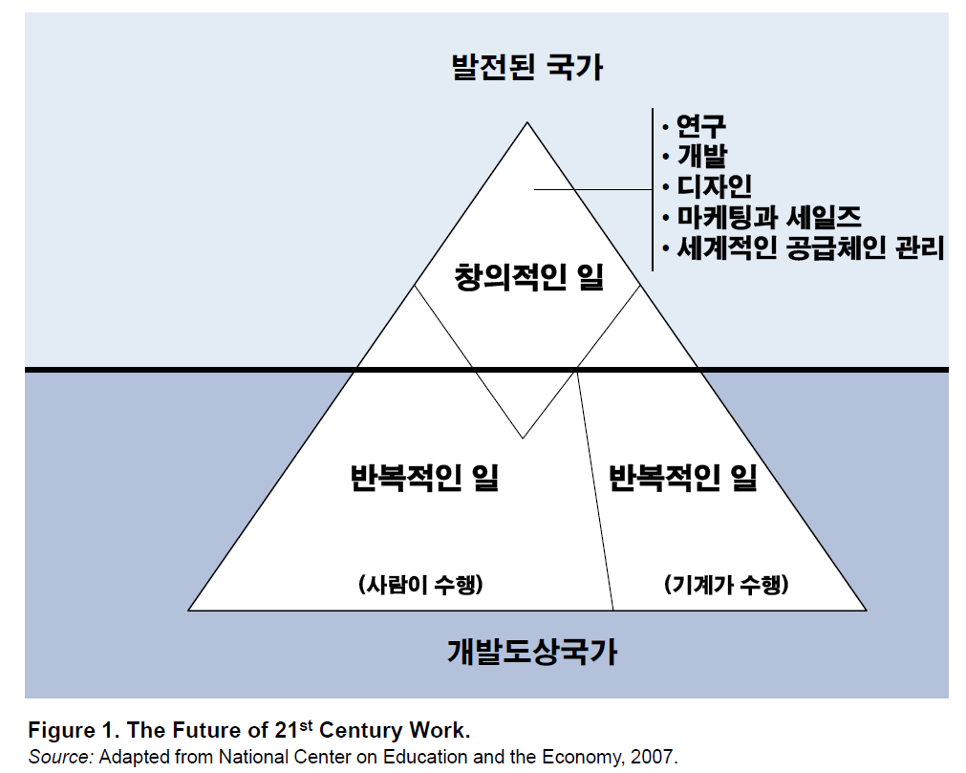
창의적 인재에 대한 시대적 요구

Slide 9
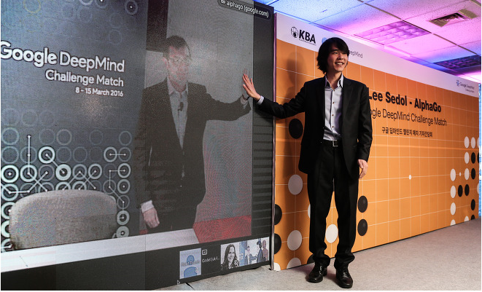
창의적 인재에 대한 시대적 요구
이세돌의 바둑은 창의적이 아니었을까?
바둑 기사로 돈 버는 시대는 끝?

Slide 10
오늘날 요구되는 교육
급변하는 사회
“10년 후 현존직종 80%는소멸 진화한다”
(미국 노동부)
“10년 후 입직인구는 은퇴시까지
29-39개 직업을 갖는다”
“매 20~30년마다 직업군이 대부분
바뀌어 수많은 직종은 사라지거나
감소하고 새로운 직종이 부상”
(호주 정부)

Slide 11
오늘날 요구되는 교육
현재 인기 있는 직업에
주목하는 직업교육보다는
자신의 적성을
찾아내는 진로교육 필요
급변하는 사회
“10년 후 현존직종 80%는소멸 진화한다”
(미국 노동부)
“10년 후 입직인구는 은퇴시까지
29-39개 직업을 갖는다”
“매 20~30년마다 직업군이 대부분
바뀌어 수많은 직종은 사라지거나
감소하고 새로운 직종이 부상”
(호주 정부)

Slide 12
융합인재교육의 의미
교육 현장
사회
과학
경영
연구 현장
융합
인재
학자
새로운 아이디어의 원천
공학
기술
예술
부딪친 문제
학자
전문가의 간극을 메워
서로 사고방식이 소통할 수
있도록 매개하는 역할

Slide 13
융합교육과 2015 개정 교육과정

Slide 14
융합교육과 2015 개정 교육과정

Slide 15
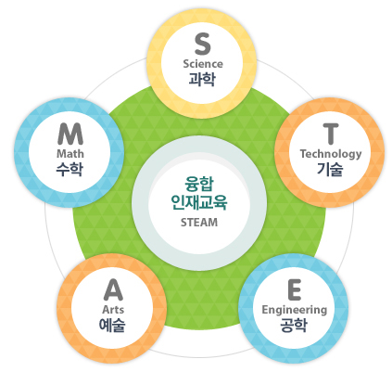
융합인재교육의 유형: STEAM
2011년 교육과학기술부에서는 기존의 학교 교육에서 벗어나 현대 사회에 필요한 과학기술 소양을 갖춘 인력 양성을 위해 STEAM 교육을 시작.
그러나 이 교육의 초점은 과학 중심(한국과학창의재단 주도)

Slide 16
STEAM 수업모델

Slide 17
STEAM의 이론적 체계 부실
양적 팽창
비효율적
산발적
뿌리가 되는 이론이 없다

Slide 18
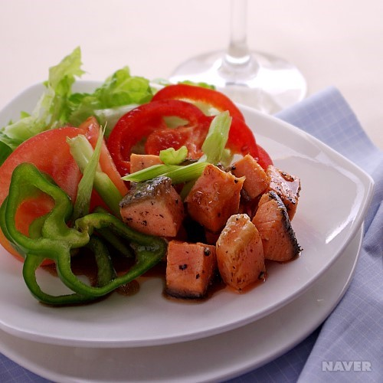
STEAM 교육의 모습
샐러드식 여러 학문 지식의 나열
학교 현장에서는 진정한 융합적
사고를 촉진시키는 교육이
아닌 단순히 서로 다른 두 분야의
접목, 혹은 융합 흉내 내기에
그치고 있음.

Slide 19
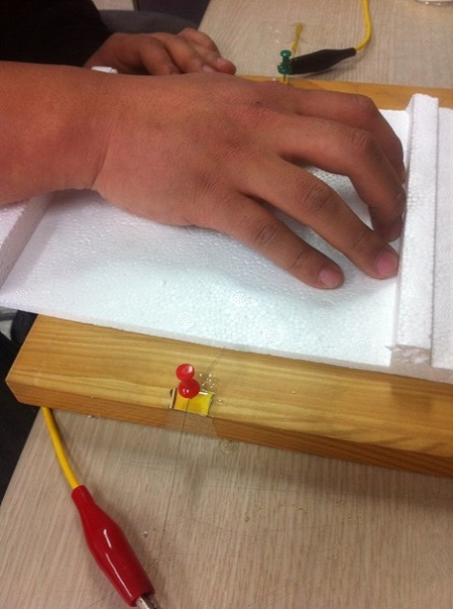
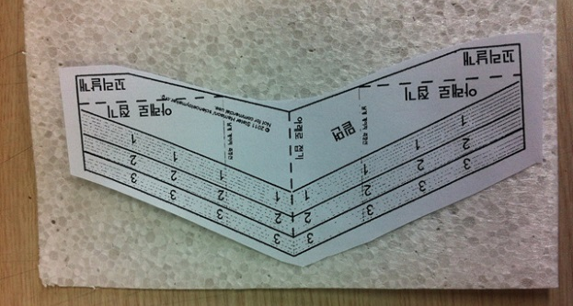
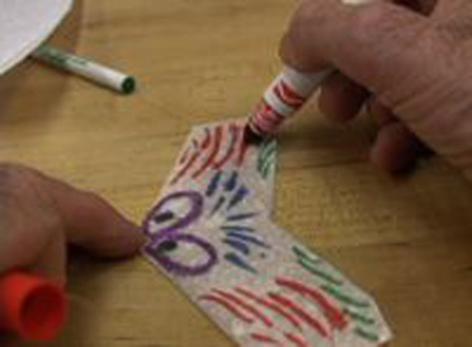
STEAM 교육 개발 사례
샐러드식 여러 학문 지식의 나열: 사례(비행기 만들기)
기계공학
도안을 이용하여
비행기 제작
예술
제작한 비행기 꾸미기
전기공학
열선을 사용한 스티로폼 자르기

Slide 20
STEAM과 차원을 달리하는
융합교육 필요
융
합
교
육

Slide 21
프로그램 개발 방향 1
교과 교사가 쉽게 활용할 수 있는
교과 기반의 융합 프로그램

Slide 22
프로그램 개발 방향 2
교과 학문의 문제의식과 탐구방식을 경험하여
‘그 학문을 왜 배우는지’이해하는 기회 제공
교과 학문의 발전 과정에서 있었던
패러다임 전환 경험 기회 제공
이것이 진정한 의미의
인류가 보여준 창의성

Slide 23
프로그램 개발 방향 2
8개 교과 13개 프로그램 개발 - 프로그램 별 총 16차시 구성(2차시 블록타임 운영)
순 | 과목 | 제목
1 | 국어 | 너와 나의 연결고리: 언어로 이루어진 세상
2 | 영어 | 내게 너의 의미는?
3-4 | 수학 | 서로 다른 눈으로 바라보는 신기한 수학// 스마트폰으로 수학을 즐겨봐
5 | 사회 | 관계로 만들어진 사회
6 | 경제 | 선택에 감춰진 비밀
7 | 지리 | 너 어디사니? 너 어디야?
8 | 윤리 | 동상이몽
9 | 물리 | 위아래 방향으로부터 나온 생각
10 | 화학 | 내가 뭔지 밝혀봐!
11 | 생물 | 살았니? 죽었니?
12 | 지구과학 | 보이지 않는 너를 상상해
13 | 기술 | 기술을 통한 창업의 세계
14 | 가정 | 새콤달콤, 알록달록, 알콩달콩
15 | 정보 | 컴퓨터와 더불어 사는 세상

Slide 24
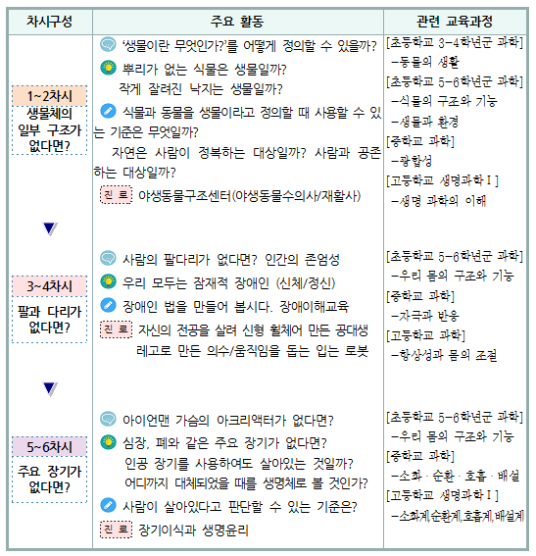
개발 사례: 생물(살았니, 죽었니?)

Slide 25
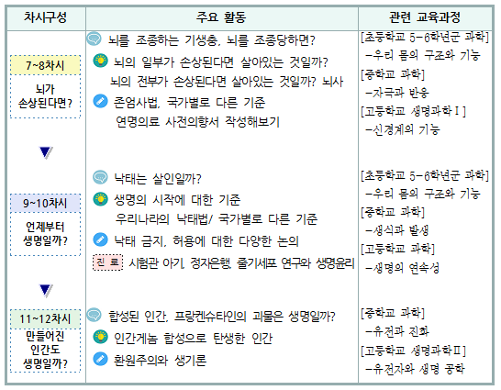
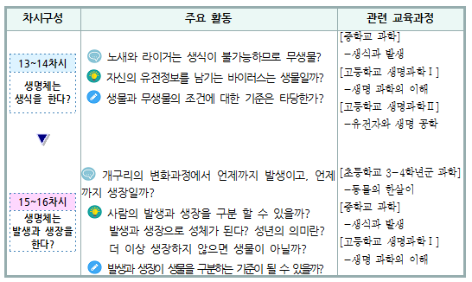
개발 사례: 생물(살았니, 죽었니?)

Slide 26
프로그램 개발 방향 3
토론을 통한 다양한 사고 경험
및
세상을 보는 교과 학문의 시각 형성

Slide 27
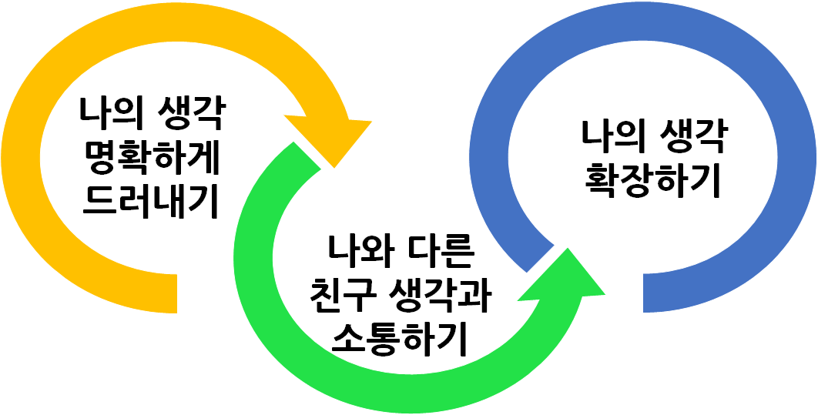
프로그램 개발 방향 3

Slide 28
주제선택 활동 평가
지필식 총괄평가 실시 하지 않음
교수-학습 활동 연계 과정중심 평가
발표, 서술·논술형, 자기·동료평가, 포트폴리오 평가 등 학생 성장을 지원하는 형성평가
교과에 대한 태도, 흥미, 가치관, 인성 등에 대한 정의적 특성 평가
주제선택 활동에 대한 평가 결과는
학교생활기록부에 서술식으로 기재됨

Slide 29
프로그램 개발 방향 4
학생의 동료평가
및
교사의 학생성과물 포트폴리오 평가

Slide 30
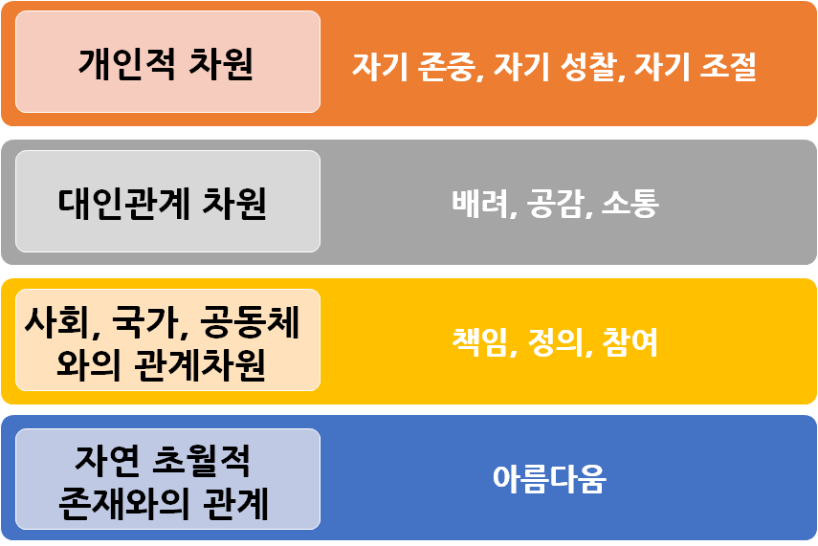
프로그램 개발 방향 4
동료평가 영역 및 요소

Slide 31
프로그램 개발 방향 4
동료평가 영역 및 요소
평가영역 | 평가요소 | 평가기준
개인적 차원 | 자기존중 | 무비판적으로 친구의 의견을 따르지 않고, 자신의 주장이 의미있다는 태도를 보이는가?
 | 자기성찰 | ․ 자신의 생각에 대한 설득력 있는 이유를 제시하는가? ․ 자신의 생각과 친구의 생각에서 공통점과 차이점을 아는가?
 | 자기조절 | 자신의 감정을 잘 조절하면서 활동에 참여하는가?
대인관계 차원 | 배려 | 자신의 생각을 말하거나 친구의 생각을 들을 때, 기본적인 예의를 지키는가?
 | 공감 | 자신의 생각과 다른 친구의 생각에 대해, 무조건적 비판을 하지 않고 의견을 존중하는 태도를 보이는가?
 | 소통 | 자신의 생각과 다른 친구의 생각 간의 차이를 좁히고, 합의를 하려고 노력하는가?

Slide 32
프로그램 개발 방향 4
동료평가 영역 및 요소
평가영역 | 평가요소 | 평가기준
사회, 국가, 공동체와의 관계 차원 | 책임 | 사회 구성원으로서 사회적인 문제에 대하여 사회적으로 의무를 지려는 태도를 보이는가?
 | 정의 | 사회의 질서와 균형 유지를 위해 사회적으로 공정한 절차를 고민하는 태도를 보이는가?
 | 참여 | 학습한 내용을 토대로, 자신의 적성을 고려하여 사회적으로 의미 있는 미래의 직업을 설계하는가?
자연 초월적 존재와의 관계 | 아름다움 | 대상이 지닌 아름다움에 대해 민감하게 인식하는가?

Slide 33
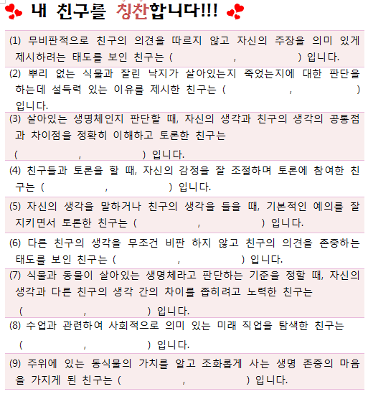
프로그램 개발 방향 4

Slide 34
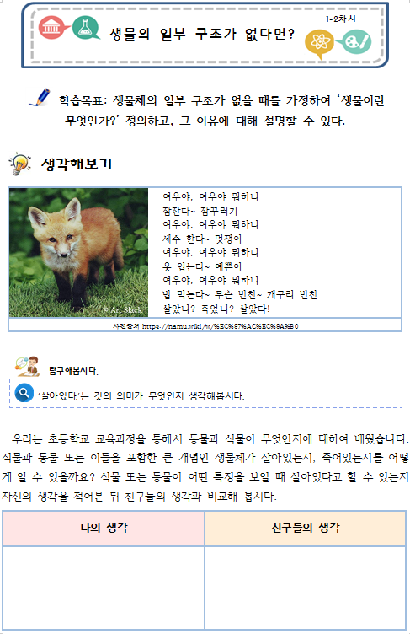
동료 평가
자기존중
자기성찰
자기조절
배려
교사 평가
자기성찰
배려

Slide 35
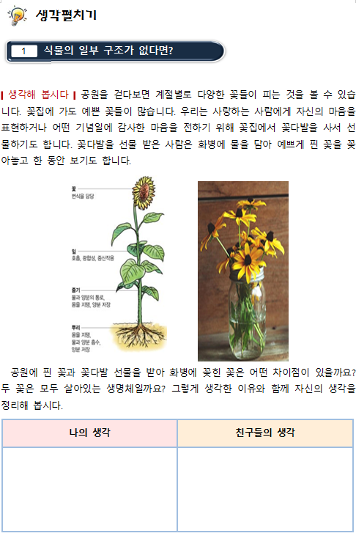
동료 평가
자기존중
자기성찰
자기조절
배려
교사 평가
자기성찰
배려

Slide 36
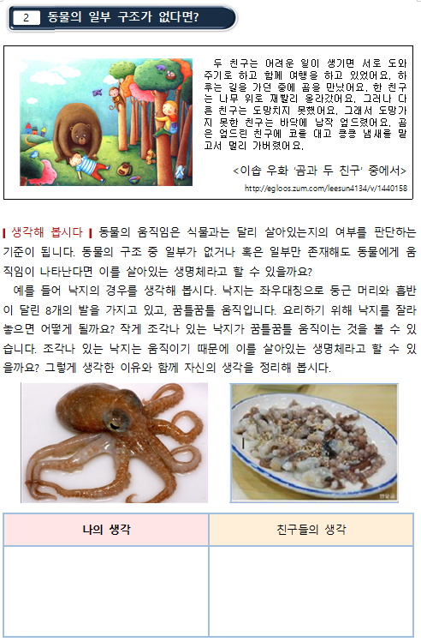
동료 평가
자기존중
자기성찰
자기조절
배려
교사 평가
자기성찰
배려

Slide 37
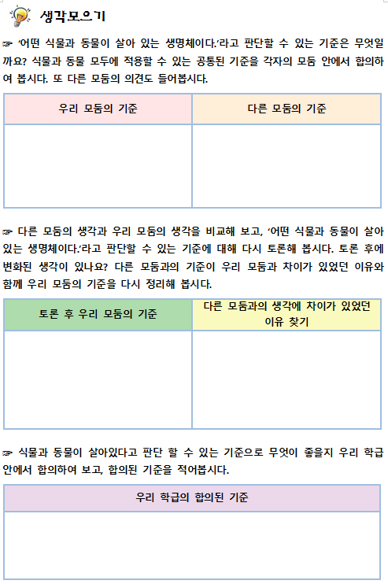
동료 평가
자기존중
자기성찰
자기조절
배려
공감
소통
교사 평가
자기성찰
공감

Slide 38
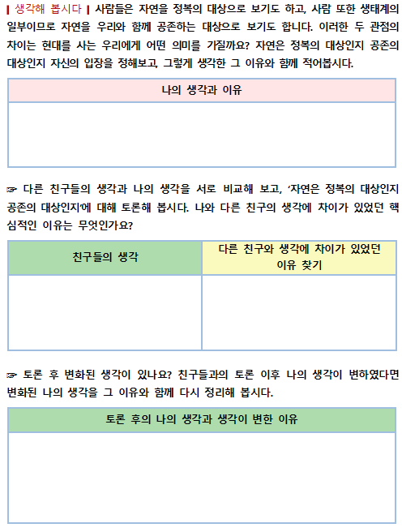
동료 평가
자기성찰
자기조절
배려
공감
소통
교사 평가
자기성찰
공감

Slide 39
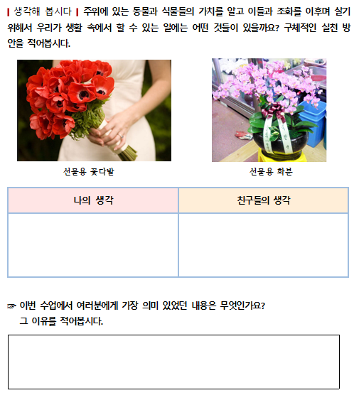
동료 평가
자기성찰
자기조절
배려
공감
책임
정의
아름다움
교사 평가
자기성찰
공감
아름다움

Slide 40
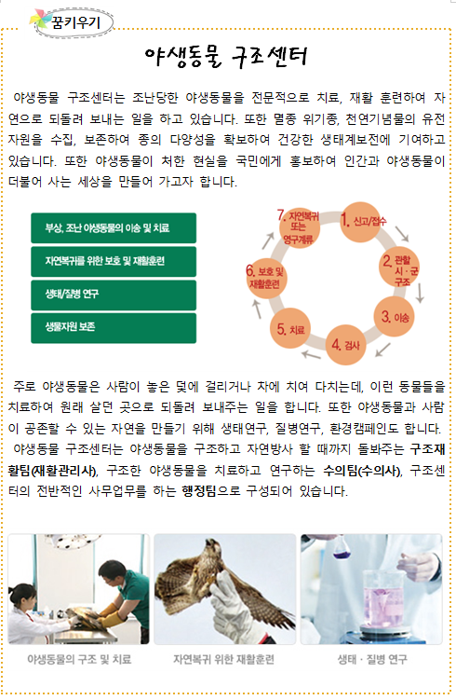

Slide 41
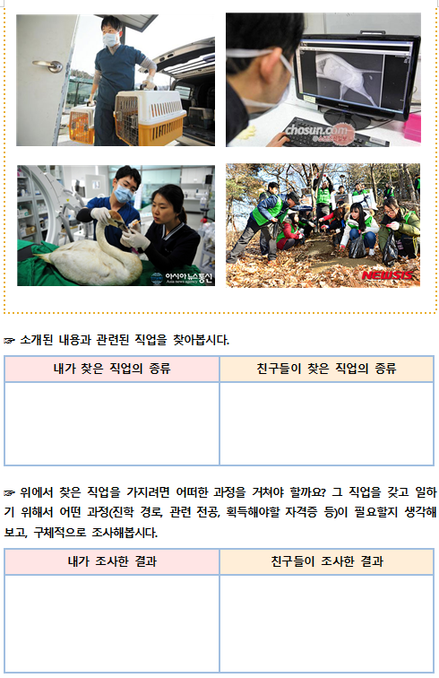
동료 평가
배려
공감
참여
교사 평가
공감
참여

Slide 42
동료 평가
자기성찰
자기조절
배려
공감
참여
교사 평가
자기성찰
공감
참여

Slide 43
프로그램 개발 방향 4
교사의 학생 결과물 평가 영역 및 요소
평가영역 | 평가요소 | 평가기준
개인적 차원 | 자기존중 | 무비판적으로 친구의 의견을 따르지 않고, 자신의 주장이 의미있다는 태도를 보이는가?
 | 자기성찰 | ․ 자신의 생각과 이를 뒷받침하는 이유가 일치하는가? ․ 자신의 생각과 친구의 생각에서 공통점과 차이점을 아는가?
대인관계 차원 | 공감 | 자신의 생각과 다른 친구의 생각에 대해, 무조건적 비판을 하지 않고 의견을 존중하는 태도를 보이는가?
사회, 국가, 공동체와의 관계 차원 | 참여 | 학습한 내용을 토대로, 자신의 적성을 고려하여 사회적으로 의미 있는 미래의 직업을 설계하는가?
자연 초월적 존재와의 관계 | 아름다움 | 대상이 지닌 아름다움에 대해 민감하게 인식하는가?

Slide 44
모둠원
김진수, 박연우, 고신애, 신지연
동료평가 예시
1-2차시 / 평가자: 박연우
1-2차시 / 평가자: 김진수
(1) 무비판적으로 친구의 의견을 따르지 않고 자신의 주장을 의미 있게 제시하려는 태도를 보인 친구는 (김진수, 신지연) 입니다.
(2) 뿌리 없는 식물과 잘린 낙지가 살아있는지 죽었는지에 대한 판단을 하는데 설득력 있는 이유를 제시한 친구는 (김진수, 신지연 )입니다.
(3) 살아있는 생명체인지 판단할 때, 자신의 생각과 친구의 생각의 공통점과 차이점을 정확히 이해하고 토론한 친구는 (김진수, 신지연 ) 입니다.
(4) 친구들과 토론을 할 때, 자신의 감정을 잘 조절하며 토론에 참여한 친구는 (신지연, 고신애) 입니다.
(5) 자신의 생각을 말하거나 친구의 생각을 들을 때, 기본적인 예의를 잘 지키면서 토론한 친구는 (신지연, 고신애 ) 입니다.
(6) 다른 친구의 생각을 무조건 비판 하지 않고 친구의 의견을 존중하는 태도를 보인 친구는 ( 고신애, 김진수 )입니다.
(7) 식물과 동물이 살아있는 생명체라고 판단하는 기준을 정할 때, 자신의 생각과 다른 친구의 생각 간의 차이를 좁히려고 노력한 친구는 ( 김진수, 신지연 ) 입니다.
(8) 수업과 관련하여 사회적으로 의미 있는 미래 직업을 탐색한 친구는 (신지연 ) 입니다.
(9) 주위에 있는 동식물의 가치를 알고 조화롭게 사는 생명 존중의 마음을 가지게 된 친구는 (고신애, 김진수) 입니다.
(1) 무비판적으로 친구의 의견을 따르지 않고 자신의 주장을 의미 있게 제시하려는 태도를 보인 친구는 (신지연, 박연우) 입니다.
(2) 뿌리 없는 식물과 잘린 낙지가 살아있는지 죽었는지에 대한 판단을 하는데 설득력 있는 이유를 제시한 친구는 (신지연 )입니다.
(3) 살아있는 생명체인지 판단할 때, 자신의 생각과 친구의 생각의 공통점과 차이점을 정확히 이해하고 토론한 친구는 (신지연) 입니다.
(4) 친구들과 토론을 할 때, 자신의 감정을 잘 조절하며 토론에 참여한 친구는 (박연우, 신지연) 입니다.
(5) 자신의 생각을 말하거나 친구의 생각을 들을 때, 기본적인 예의를 잘 지키면서 토론한 친구는 (박연우, 고신애) 입니다.
(6) 다른 친구의 생각을 무조건 비판 하지 않고 친구의 의견을 존중하는 태도를 보인 친구는 (박연우, 고신애)입니다.
(7) 식물과 동물이 살아있는 생명체라고 판단하는 기준을 정할 때, 자신의 생각과 다른 친구의 생각 간의 차이를 좁히려고 노력한 친구는 ( 신지연, 박연우 ) 입니다.
(8) 수업과 관련하여 사회적으로 의미 있는 미래 직업을 탐색한 친구는 ( 박연우, 신지연 ) 입니다.
(9) 주위에 있는 동식물의 가치를 알고 조화롭게 사는 생명 존중의 마음을 가지게 된 친구는 ( 고신애, 신지연 ) 입니다.

Slide 45
모둠원
김진수, 박연우, 고신애, 신지연
동료평가 예시
1-2차시 / 평가자: 고신애
1-2차시 / 평가자: 신지연
(1) 무비판적으로 친구의 의견을 따르지 않고 자신의 주장을 의미 있게 제시하려는 태도를 보인 친구는 (김진수, 신지연) 입니다.
(2) 뿌리 없는 식물과 잘린 낙지가 살아있는지 죽었는지에 대한 판단을 하는데 설득력 있는 이유를 제시한 친구는 (김진수, 신지연 )입니다.
(3) 살아있는 생명체인지 판단할 때, 자신의 생각과 친구의 생각의 공통점과 차이점을 정확히 이해하고 토론한 친구는 (김진수, 신지연 ) 입니다.
(4) 친구들과 토론을 할 때, 자신의 감정을 잘 조절하며 토론에 참여한 친구는 ( 박연우, 신지연) 입니다.
(5) 자신의 생각을 말하거나 친구의 생각을 들을 때, 기본적인 예의를 잘 지키면서 토론한 친구는 ( 박연우, 신지연 ) 입니다.
(6) 다른 친구의 생각을 무조건 비판 하지 않고 친구의 의견을 존중하는 태도를 보인 친구는 ( 박연우, 신지연)입니다.
(7) 식물과 동물이 살아있는 생명체라고 판단하는 기준을 정할 때, 자신의 생각과 다른 친구의 생각 간의 차이를 좁히려고 노력한 친구는 ( 김진수, 박연우 ) 입니다.
(8) 수업과 관련하여 사회적으로 의미 있는 미래 직업을 탐색한 친구는 ( 신지연 ) 입니다.
(9) 주위에 있는 동식물의 가치를 알고 조화롭게 사는 생명 존중의 마음을 가지게 된 친구는 (신지연, 김진수 ) 입니다.
(1) 무비판적으로 친구의 의견을 따르지 않고 자신의 주장을 의미 있게 제시하려는 태도를 보인 친구는 (김진수, 박연우) 입니다.
(2) 뿌리 없는 식물과 잘린 낙지가 살아있는지 죽었는지에 대한 판단을 하는데 설득력 있는 이유를 제시한 친구는 (김진수)입니다.
(3) 살아있는 생명체인지 판단할 때, 자신의 생각과 친구의 생각의 공통점과 차이점을 정확히 이해하고 토론한 친구는 (김진수) 입니다.
(4) 친구들과 토론을 할 때, 자신의 감정을 잘 조절하며 토론에 참여한 친구는 ( 박연우, 고신애 ) 입니다.
(5) 자신의 생각을 말하거나 친구의 생각을 들을 때, 기본적인 예의를 잘 지키면서 토론한 친구는 ( 박연우, 고신애 ) 입니다.
(6) 다른 친구의 생각을 무조건 비판 하지 않고 친구의 의견을 존중하는 태도를 보인 친구는 ( 박연우, 고신애 )입니다.
(7) 식물과 동물이 살아있는 생명체라고 판단하는 기준을 정할 때, 자신의 생각과 다른 친구의 생각 간의 차이를 좁히려고 노력한 친구는 ( 김진수, 박연우) 입니다.
(8) 수업과 관련하여 사회적으로 의미 있는 미래 직업을 탐색한 친구는 ( 고신애 ) 입니다.
(9) 주위에 있는 동식물의 가치를 알고 조화롭게 사는 생명 존중의 마음을 가지게 된 친구는 ( 고신애, 김진수 ) 입니다.

Slide 46
생활기록부 작성 예시
김진수 | 생물이 무엇인지 정의할 때, 무비판적으로 친구의 의견을 따르지 않고, 자신의 주장을 의미 있게 제시하려는 태도가 훌륭하며, 살아있는 생명체인지를 판단할 때 자신의 생각과 친구의 생각의 공통점과 차이점을 정확하게 이해하고 토론 함. 장애인과 비장애인을 모든 측면에서 동등하게 대하는 것에 대한 자신의 생각에 설득력 있는 이유를 함
박연우 | 자신의 생각을 말하거나 친구의 생각을 들을 때, 기본적인 예의를 잘 지키면서 토론을 함. 식물과 동물이 살아있는 생명체라고 판단하는 기준을 정할 때, 자신의 생각과 다른 친구의 생각 간의 차이를 좁히려고 노력함
고신애 | 생물에 대한 정의를 하는 수업에서 주위에 있는 동식물의 가치를 알고, 조화롭게 사는 생명 존중의 마음을 가지고 있음이 드러남. 생명이 가지는 경이로움과 아름다움을 생각하여 과학이 책임져야 하는 윤리적인 측면을 고려하는 태도를 가지고 있음
신지연 | 뿌리 없는 식물과 잘린 낙지가 살아있는지 죽었는지에 대한 판단을 하는데 설득력 있는 이유를 제시함. ‘사람이 살아있는 생명체이다.’라는 기준을 정할 때, 자신의 생각과 다른 친구의 생각 간의 차이를 좁히고 합의를 하려고 노력함

Slide 47
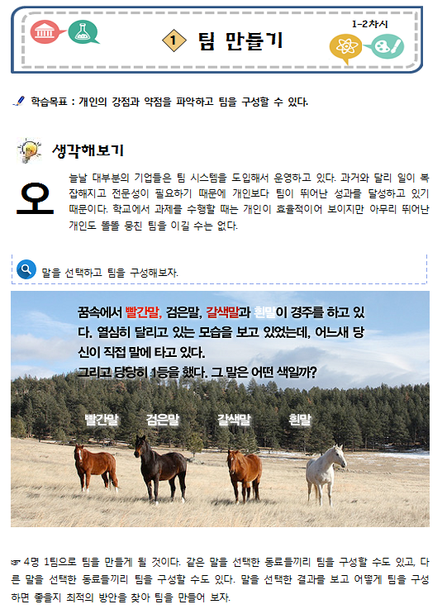
다른 사례 기술을 통한 창업의 세계
동료 평가
자기존중
자기성찰
자기조절
배려
공감
교사 평가
자기존중
자기성찰
공감

Slide 48
김진수 | 과자 포장 방법 및 구조에 대한 자신의 의견을 명확히 이야기 하고, 자신의 생각과 친구들의 생각 사이의 공통점과 차이점을 정확히 이해하고 토론함. 최적의 과자 포장 방법에 대하여 다양한 생각을 가진 친구들과의 토론을 통해 자신의 생각을 확장하려고 노력함.
모둠원:
김진수, 신지연, 고신애, 박연우
동료평가 예시
평가 기준 |  |  | 김진수 | 신지연 | 고신애 | 박연우
1 | 자신의 의견을 명확히 이야기한 친구는 ( )입니다. |  | 신지연 | 김진수 | 김진수 | 김진수
2 | 자신의 생각과 친구들의 생각 사이의 공통점과 차이점을 정확히 이해하고 토론한 친구는 ( )입니다. |  | 신지연 | 김진수 | 김진수 | 김진수
3 | 친구들과 이야기 할 때, 자신의 감정을 잘 조절하며 토론에 참여한 친구는 ( )입니다. |  | 박연우 | 고신애 | 박연우 | 고신애
4 | 자신의 생각을 말하거나 친구의 생각을 들을 때, 예의를 잘 지킨 친구는 ( )입니다. |  | 박연우 | 고신애 | 박연우 | 고신애
5 | 자신과 생각이 달라도 무조건 비판하지 않고, 친구의 생각을 존중해준 친구는 ( )입니다. |  | 박연우 | 박연우 | 박연우 | 고신애
6 | 자신과 다른 친구들의 의견을 잘 이해하고 정리한 친구는 ( )입니다. |  | 신지연 | 김진수 | 신지연 | 신지연
7 | 다양한 생각을 가진 친구들과의 토론을 통해 자신의 생각을 확장하려고 노력한 친구는 ( )입니다. |  | 고신애 | 김진수 | 김진수 | 김진수
8 | 우리나라의 경제 발전을 위해 창업에 투자하는 것의 필요성에 대해 고민한 친구는 ( )입니다. |  | 박연우 | 박연우 | 박연우 | 신지연
9 | 과자 포장의 특성에 관심을 가지고 가장 효과적인 의견을 제시한 친구는 ( )입니다. |  | 신지연 | 김진수 | 신지연 | 신지연
10 | 창업에 대해 흥미를 가지고 미래의 진로를 설계하려는 의지를 보인 친구는 ( )입니다. |  | 고신애 | 고신애 | 박연우 | 고신애
11 | 수업 내용이 자신에게 의미있거나 흥미롭다고 느낀 친구는 ( )입니다. |  | 고신애 | 고신애 | 김진수 | 고신애

Slide 49
신지연 | 과자 포장의 특성에 관심을 가지고 가장 효과적인 의견을 제시함. 친구들과 토론하는 과정에서 자신과 다른 친구들의 의견을 잘 이해하고 정리함. 우리나라의 경제 발전을 위해 창업에 투자하는 것의 필요성에 대해 고민함.
모둠원:
김진수, 신지연, 고신애, 박연우
동료평가 예시
평가 기준 |  |  | 김진수 | 신지연 | 고신애 | 박연우
1 | 자신의 의견을 명확히 이야기한 친구는 ( )입니다. |  | 신지연 | 김진수 | 김진수 | 김진수
2 | 자신의 생각과 친구들의 생각 사이의 공통점과 차이점을 정확히 이해하고 토론한 친구는 ( )입니다. |  | 신지연 | 김진수 | 김진수 | 김진수
3 | 친구들과 이야기 할 때, 자신의 감정을 잘 조절하며 토론에 참여한 친구는 ( )입니다. |  | 박연우 | 고신애 | 박연우 | 고신애
4 | 자신의 생각을 말하거나 친구의 생각을 들을 때, 예의를 잘 지킨 친구는 ( )입니다. |  | 박연우 | 고신애 | 박연우 | 고신애
5 | 자신과 생각이 달라도 무조건 비판하지 않고, 친구의 생각을 존중해준 친구는 ( )입니다. |  | 박연우 | 박연우 | 박연우 | 고신애
6 | 자신과 다른 친구들의 의견을 잘 이해하고 정리한 친구는 ( )입니다. |  | 신지연 | 김진수 | 신지연 | 신지연
7 | 다양한 생각을 가진 친구들과의 토론을 통해 자신의 생각을 확장하려고 노력한 친구는 ( )입니다. |  | 고신애 | 김진수 | 김진수 | 김진수
8 | 우리나라의 경제 발전을 위해 창업에 투자하는 것의 필요성에 대해 고민한 친구는 ( )입니다. |  | 박연우 | 박연우 | 박연우 | 신지연
9 | 과자 포장의 특성에 관심을 가지고 가장 효과적인 의견을 제시한 친구는 ( )입니다. |  | 신지연 | 김진수 | 신지연 | 신지연
10 | 창업에 대해 흥미를 가지고 미래의 진로를 설계하려는 의지를 보인 친구는 ( )입니다. |  | 고신애 | 고신애 | 박연우 | 고신애
11 | 수업 내용이 자신에게 의미있거나 흥미롭다고 느낀 친구는 ( )입니다. |  | 고신애 | 고신애 | 김진수 | 고신애

Slide 50
고신애 | 수업 내용이 자신에게 의미 있거나 흥미롭다고 느끼면서, 창업에 대해 흥미를 가지고 미래의 진로를 설계하려는 의지를 보임. 협업의 장단점에 대하여 친구들과 이야기 할 때, 자신의 감정을 잘 조절하며 토론에 참여하고, 자신의 생각을 말하거나 친구의 생각을 들을 때, 예의를 잘 지킴
모둠원:
김진수, 신지연, 고신애, 박연우
동료평가 예시
평가 기준 |  |  | 김진수 | 신지연 | 고신애 | 박연우
1 | 자신의 의견을 명확히 이야기한 친구는 ( )입니다. |  | 신지연 | 김진수 | 김진수 | 김진수
2 | 자신의 생각과 친구들의 생각 사이의 공통점과 차이점을 정확히 이해하고 토론한 친구는 ( )입니다. |  | 신지연 | 김진수 | 김진수 | 김진수
3 | 친구들과 이야기 할 때, 자신의 감정을 잘 조절하며 토론에 참여한 친구는 ( )입니다. |  | 박연우 | 고신애 | 박연우 | 고신애
4 | 자신의 생각을 말하거나 친구의 생각을 들을 때, 예의를 잘 지킨 친구는 ( )입니다. |  | 박연우 | 고신애 | 박연우 | 고신애
5 | 자신과 생각이 달라도 무조건 비판하지 않고, 친구의 생각을 존중해준 친구는 ( )입니다. |  | 박연우 | 박연우 | 박연우 | 고신애
6 | 자신과 다른 친구들의 의견을 잘 이해하고 정리한 친구는 ( )입니다. |  | 신지연 | 김진수 | 신지연 | 신지연
7 | 다양한 생각을 가진 친구들과의 토론을 통해 자신의 생각을 확장하려고 노력한 친구는 ( )입니다. |  | 고신애 | 김진수 | 김진수 | 김진수
8 | 우리나라의 경제 발전을 위해 창업에 투자하는 것의 필요성에 대해 고민한 친구는 ( )입니다. |  | 박연우 | 박연우 | 박연우 | 신지연
9 | 과자 포장의 특성에 관심을 가지고 가장 효과적인 의견을 제시한 친구는 ( )입니다. |  | 신지연 | 김진수 | 신지연 | 신지연
10 | 창업에 대해 흥미를 가지고 미래의 진로를 설계하려는 의지를 보인 친구는 ( )입니다. |  | 고신애 | 고신애 | 박연우 | 고신애
11 | 수업 내용이 자신에게 의미있거나 흥미롭다고 느낀 친구는 ( )입니다. |  | 고신애 | 고신애 | 김진수 | 고신애

Slide 51
박연우 | 최적의 과자 포장 방법을 찾기 위해 친구들과 이야기를 할 때, 자신의 감정을 잘 조절하며 토론에 참여하고, 자신의 생각을 말하거나 친구의 생각을 들을 때, 예의를 잘 지킴. 함께 창업을 하는 경우에 대한 논의를 할 때 자신과 생각이 달라도 무조건 비판하지 않고 친구의 생각을 존중해줌
모둠원:
김진수, 신지연, 고신애, 박연우
동료평가 예시
평가 기준 |  |  | 김진수 | 신지연 | 고신애 | 박연우
1 | 자신의 의견을 명확히 이야기한 친구는 ( )입니다. |  | 신지연 | 김진수 | 김진수 | 김진수
2 | 자신의 생각과 친구들의 생각 사이의 공통점과 차이점을 정확히 이해하고 토론한 친구는 ( )입니다. |  | 신지연 | 김진수 | 김진수 | 김진수
3 | 친구들과 이야기 할 때, 자신의 감정을 잘 조절하며 토론에 참여한 친구는 ( )입니다. |  | 박연우 | 고신애 | 박연우 | 고신애
4 | 자신의 생각을 말하거나 친구의 생각을 들을 때, 예의를 잘 지킨 친구는 ( )입니다. |  | 박연우 | 고신애 | 박연우 | 고신애
5 | 자신과 생각이 달라도 무조건 비판하지 않고, 친구의 생각을 존중해준 친구는 ( )입니다. |  | 박연우 | 박연우 | 박연우 | 고신애
6 | 자신과 다른 친구들의 의견을 잘 이해하고 정리한 친구는 ( )입니다. |  | 신지연 | 김진수 | 신지연 | 신지연
7 | 다양한 생각을 가진 친구들과의 토론을 통해 자신의 생각을 확장하려고 노력한 친구는 ( )입니다. |  | 고신애 | 김진수 | 김진수 | 김진수
8 | 우리나라의 경제 발전을 위해 창업에 투자하는 것의 필요성에 대해 고민한 친구는 ( )입니다. |  | 박연우 | 박연우 | 박연우 | 신지연
9 | 과자 포장의 특성에 관심을 가지고 가장 효과적인 의견을 제시한 친구는 ( )입니다. |  | 신지연 | 김진수 | 신지연 | 신지연
10 | 창업에 대해 흥미를 가지고 미래의 진로를 설계하려는 의지를 보인 친구는 ( )입니다. |  | 고신애 | 고신애 | 박연우 | 고신애
11 | 수업 내용이 자신에게 의미있거나 흥미롭다고 느낀 친구는 ( )입니다. |  | 고신애 | 고신애 | 김진수 | 고신애

Slide 52
기존 프로그램과의 차별성
한국교육개발원 또는 한국과학창의재단
프로그램
개발
자료 탑재
?
지속적인 개발에만 힘을 쏟고 있음
학교현장 활용에 대한 환류나 피드백 부족
교육적 성과 분석 부재

Slide 53
자유학기제 실행의
교육적 효과를 확인할 수 없음
– 시키니까 하는 것이라면
조만간 추진체가 없어지면
사라질 것임
기존 프로그램과의 차별성
한국교육개발원 또는 한국과학창의재단
프로그램
개발
자료 탑재
?
지속적인 개발에만 힘을 쏟고 있음
학교현장 활용에 대한 환류나 피드백 부족
교육적 성과 분석 부재

Slide 54
기존 프로그램과의 차별성
한국교원대학교
융합교육연구소
프로그램
개발
전국
학교투입
운영 성과발표회를
통한 의견 수렴
프로그램
수정
학교 현장에 투입 후 프로그램 개선 아이디어를 수렴하고,
프로그램 수정이 이루어지는 연구체제 구축
학교 현장과의 소통을 통한 현장밀착형 개발 및 개선

Slide 55
2016년 2학기 운영 신청 현황
경기
서울
665명
210교
266명
102교
강원
11월 26일 현재
전국
904개교
2725명 교사 신청
77명
27교
인천
63명
24교
대구/경북
197명
67교
대전/충청/세종
314명
84교
광주/전남/전북
부산/경남/울산
465명
120교
526명
144교
제주
6명
2교
전국
2725명
904교

Slide 56
THANK YOU

